Slide 1
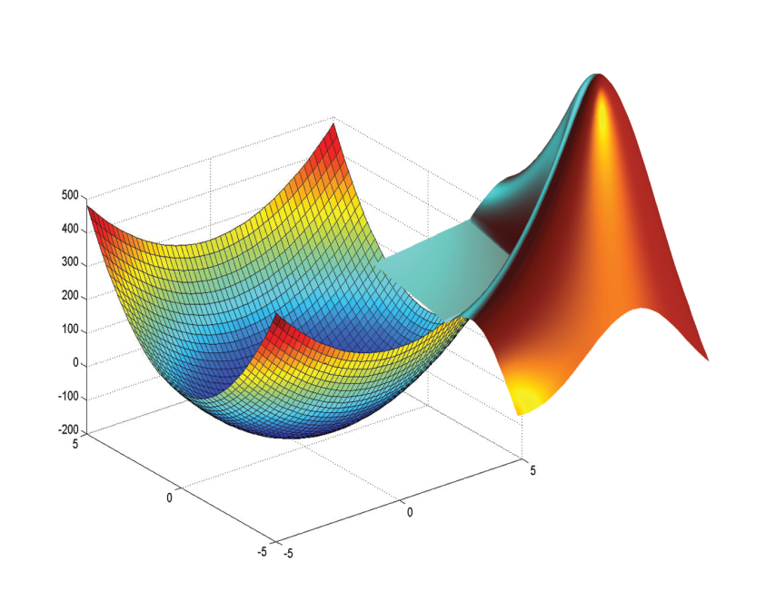
TP Analyse Numérique sous MATLAB
2ème année FPST

Slide 2
SEMESTRE 3

Slide 3
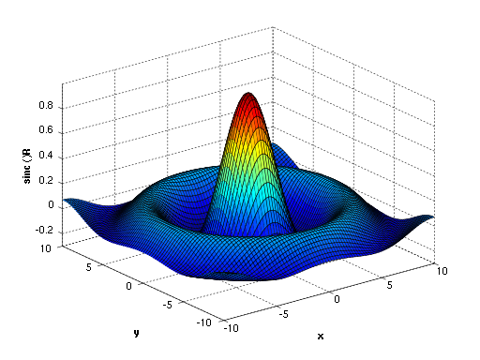
Outils de programmation pour les mathématiques
Logiciel de programmation qui possède :
  Un langage de programmation.
  Bibliothèques de fonctions mathématiques.
  Outils de manipulation de Matrice.
  Outils Visualisations de données : Courbe de Fonction (2D et 3D)
IF ..ELSE
FOR…
WHILE…
Sin
Cos
e
Ln
Log

Slide 4
Objectif
Maitriser les logiciels de programmation mathématique et de calculs scientifiques
Programmation Générale
Programmation Mathématique
Dev C++,
Borland C++
Turbo C
Turbo Pascal
Eclipse
Jbuilder
….
SCILAB
MATHEMATICA
OCTAVE.
MATLAB
…

Slide 5




Quelques Outils de programmation pour les mathématiques
Octave
Crée en 1988 par John Eaton
SciLab Scientific Laboratory
Crée en 1982 par Scilab Entreprise.
Mathematica
Crée en 1988 par Wolfram Research
Matlab
Crée en 1970 par Cleve Moler

Slide 6
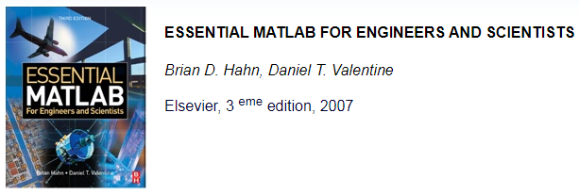
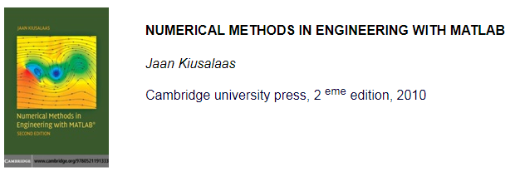
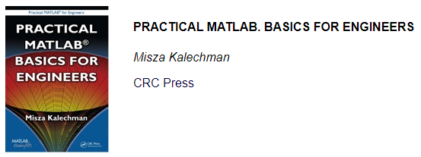
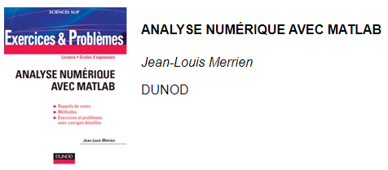
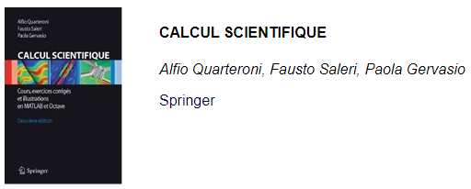
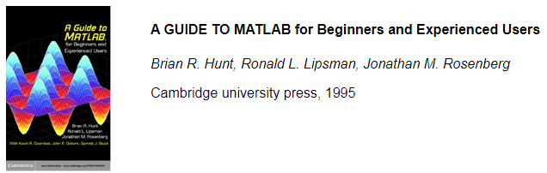

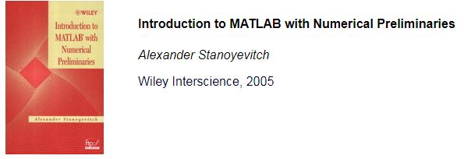
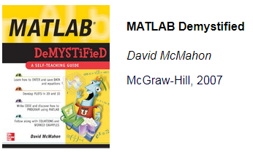
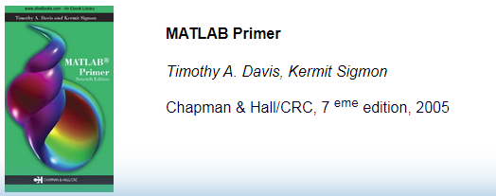
Livres intéressants

Slide 7
Programme S3
Dans ce cours nous allons nous intéresser spécialement au logiciel MATLAB.
En abordant les points suivants :
Partie I : Prise en main du Logiciel Matlab.
Partie II : Manipulation des Vecteurs et Matrices.
Partie III : Résolution des équations non-Linéaires.
Partie IV : Application Mathématiques : Résolution des Systèmes d'équations Linéaires:
‘’ méthodes directes’
Partie V : Application Mathématiques : Résolution des Systèmes d'équations Linéaires:
‘’ méthodes indirectes’’
Lors des séances de TP nous allons résoudre des exercices de cas pratiques avec Matlab

Slide 8
Chapitre 1
Introduction au Logiciel MATLAB

Slide 9
Présentation générale

Slide 10
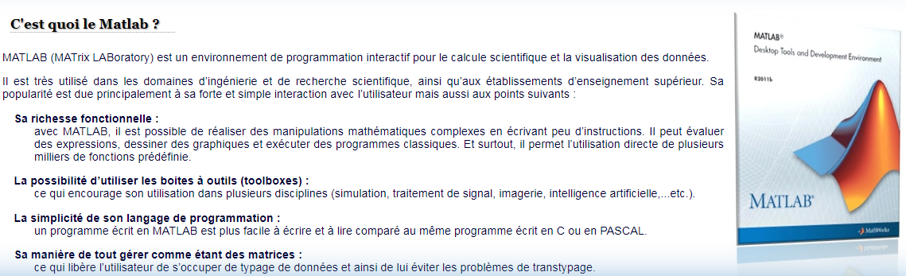

Slide 11
Le logiciel Matlab
Matlab est un logiciel de programmation mathématique et de calcul scientifique.
Matlab a été crée en 1970 par Cleve Moler (Professeur de Mathématique à l’université du nouveau Mexique).
Matlab (MATrix LABoratory) est un environnement de calcul numérique matriciel. En d'autre mot, on peut le considérer comme étant une calculatrice scientifique évolué avec des variables de types matriciels.
M A T L A B
M A T R I X
L A B O R A T O R Y
Toute variable utilisée par Matlab est une Matrice
1

Slide 12
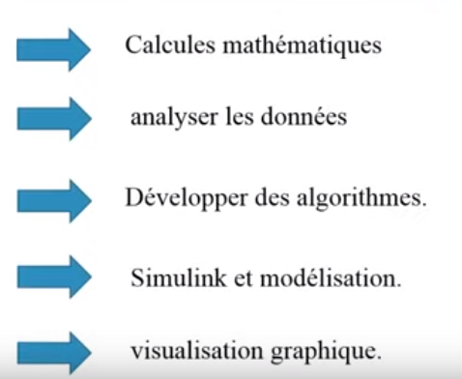

Slide 13
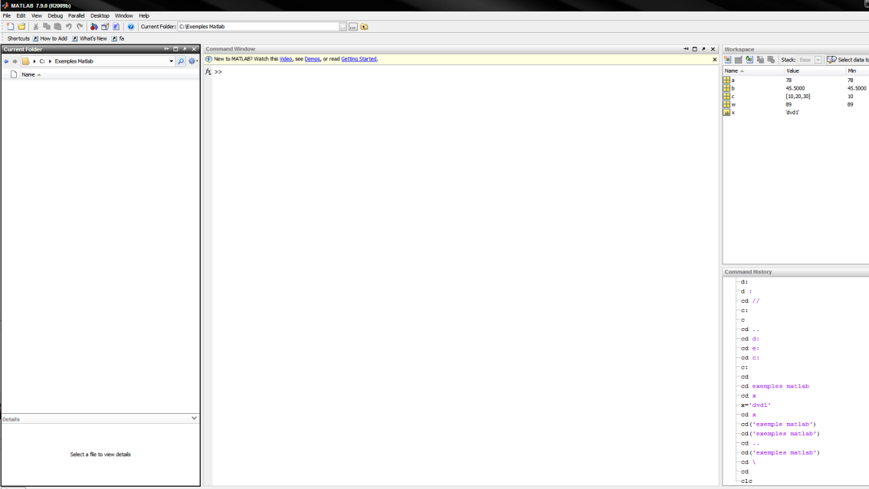
Le logiciel Matlab
La fenêtre principale de Matlab est divisée en 4 sous-fenêtres
Fenêtre de Commande
2. Espace de travail
3. Historique des commandes
4. Dossier en cours
2
4
1
3
2

Slide 14
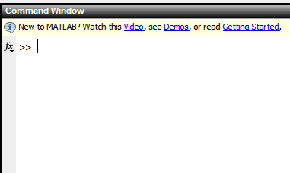
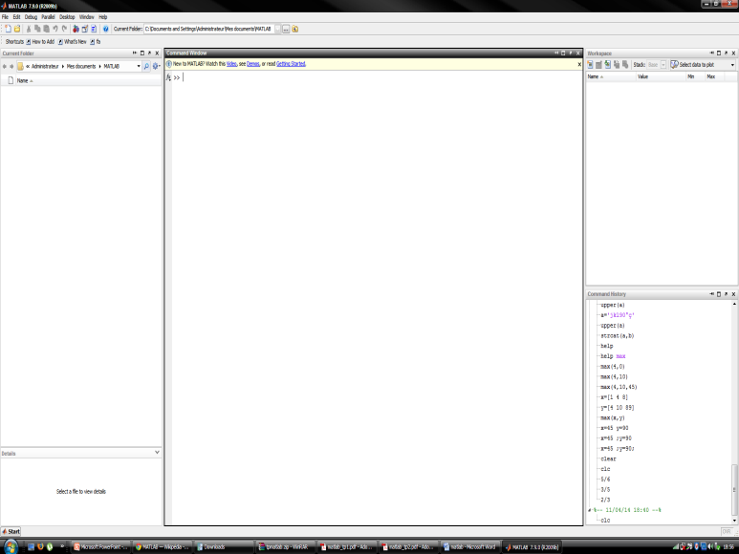
Fenêtre de Commande : (Command Window)
Il s’agit de la fenêtre la plus importante. Elle permet à l’utilisateur de saisir directement les commandes (instructions) à exécutées
Le Curseur >> indique que matlab est en attente d’une Commande
1
3

Slide 15
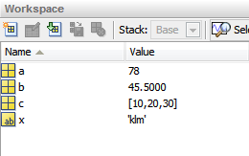
Espace de Travail : (Workspace)
Cette fenêtre affiche l’ensembe des variable utilisées par Matlab.
La colonne « Name » indique le nom de la variable (identifiant).
La colonne « Value » indique sa valeur.
2
4

Slide 16
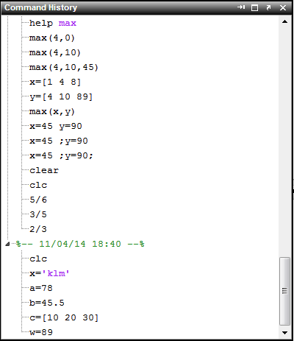
Historique des Commandes (Command History)
Comme son nom l’indique cette fenêtre affiche l’historique des commandes exécutés par l’utilisateur
À chaque fois que l’utilisateur saisie une commande, celle-ci est ajoutée à la liste d’historique.
3
5

Slide 17
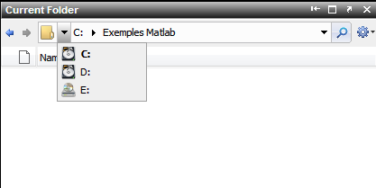
Dossier en Cours (Current Folder)
Cette fenêtre affiche le dossier en cours ainsi que la liste des dossiers et fichiers contenus dans ce dossier. Le dossier en cours peut être modifier en navigant à l’intérieur de cette fenêtre.
Dans cet exemple, nous sommes positionnés au dossier :
« C:\Exemples Matlab »
Il est aussi possible de changer de dossier en cours à l’aide de la commande CD
Exemples : cd(‘Exemple Matlab’) cd .. Cd c:
4
6

Slide 18
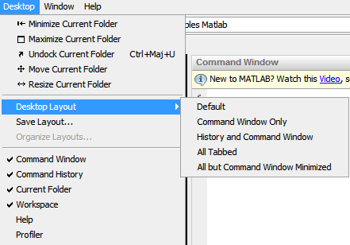
Changer l’affichage
Il est possible d’afficher ou de masquer chacune des 4 fenêtres vues précédemment en utilisant le menu DESKTOP puis en cochant/décochant le fenêtres à afficher/masquer.
Il est aussi possible de rétablir l’affichage par défaut à tout moment :
Menu Desktop → Desktop Layout → Default
7

Slide 19
Premières Commandes
Matlab

Slide 20
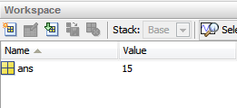
Premières Commandes
Après avoir lancé Matlab nous allons écrire les commandes suivantes :
Commande 1
>> 5 + 10
On doit valider chaque commande en appuyant sur le bouton ENTREE
Résultat
ans = 15
Matlab nous informe du résultat de l’opération en le mettant dans une variable ans (Answer = Réponse)
On remarque la création automatique de la nouvelle variable ans=15 dans le Workspace
8

Slide 21
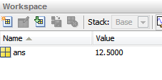
Premières Commandes
Commande 2
>> (13+12)/2
Résultat
ans = 12.5000
Matlab a écrasé l’ancienne valeur de ans par la nouvelle : 12.50
Afin de conserver le résultat d’un calcul, on doit utiliser une affectation à une variable.
9

Slide 22
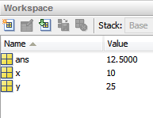
Affectation
Commande 3
>> x=10
Nous avons créer une variable nommé x avec la valeur 10
Commande 4
>> y = 2*x+5
Résultat
y = 25
Matlab calcule l’expression 2*x+5 puis met le résultat dans la variable y
10

Slide 23
Affectation
REMARQUE
Lorsque le calcul d’une opération n’est pas affecté à une variable, Matlab crée de manière automatique une variable ans qui contient le résultat de l’opération
11

Slide 24
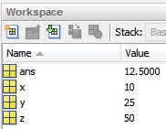
Le point-virgule ;
Commande 5
>> z=y*2;
Résultat
>>
Aucun résultat n’est affiché! Mais on peut remarqué que Matlab a exécuté l’opération en créant la nouvelle variable z qui vaut 50
Lorsqu’une commande est terminée par ; matlab exécute la commande sans afficher le résultat
Le ; peut aussi servir à exécuter plusieurs commande sur la même ligne
Commandes 3,4 et 5 en une seule ligne
>>x=10; y=2*x+5; z=y*2;
12

Slide 25
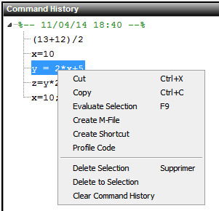
L’historique des commandes
Toutes les commandes que nous avons écrites, sont enregistrées dans l’ordre chronologique et affichées dans l’historiques des commandes.
Il est possible de parcourir les commandes d’historique en utilisant les flèches Haut et Bas du clavier
Un clique droit sur une des commandes de l’historique fait apparaitre les actions suivantes :
Delete Selection → Supprimer la commande sélectionnée.
Delete To Selection → Supprimer toutes les commandes exécutée avant la commande sélectionnées.
Clear Command History → Supprimer toutes les commandes de l’historique
13

Slide 26
Exercice
Donnez les commandes Matlab permettant de créer deux variables x et y ayant respectivement les valeur 12 et 15. Puis calculer leurs somme, leur produit et leur moyenne en mettant les résultats dans les variable S,P,M respectivement.
Même question pour les valeurs (x,y) suivantes :
(15,26) , (45,98) , (-4 , 9) , (13 , 12)
14

Slide 27
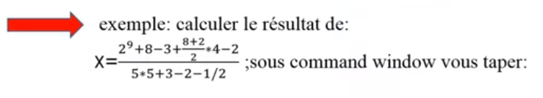
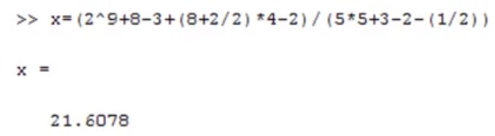
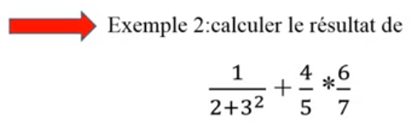
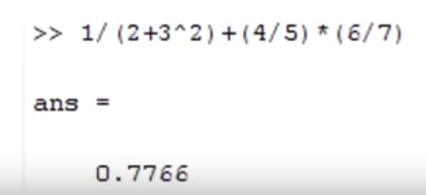

Slide 28
Les Variables en Matlab

Slide 29
Les Types de Variables
Il existe 4 principaux types en Matlab.
  Le type réel.
  Le type complexe.
  Le type Logique (Booléen).
  Peut avoir deux valeurs (true=1 ou false=0)
  Le type chaine de caractères : délimité par le symbole ’
Toute variable dans matlab quelque soit son type est considérée comme une matrice
Nous allons voir ça plus tard
15

Slide 30
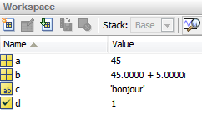
Pas de déclaration de Variables avec Matlab
L'utilisation de variables avec MATLAB ne nécessite pas de déclaration.
Le type d'une variable sont déterminés de manière automatique à partir de l'expression mathématique ou de la valeur affectée à la variable.
La commande suivante :
>> a=45 ; b=‘bonjour’ ; c=a+5i ; d=true;
Crée 4 variables
a de type réel et vaut 45.000
b de type chaine de caractère et vaut ‘bonjour’
c de type complexe et vaut 45+5i
d de type booléen (logique) et vaut 1=true
16

Slide 31
Règles d’identifiants de variables
L'identifiant :
L'identifiant (le nom) d'une variable peut être une combinaison de chiffre et de lettres mais doit respecter les conditions suivantes :
  Un Identifiant doit impérativement commencer par une lettre.
  Un Identifiant ne peut pas contenir des caractères accentués (ex : é,è,ê).
  Un Identifiant ne peut pas contenir des caractère spéciaux (@ # , …etc). Seul le caractère "_" (underscore) est autorisé
  Un Identifiant ne peut pas contenir le symbole " " (espace).
  Un Identifiant ne peut pas être un mot clé matlab (nous allons voir ces mots clés au fur et à mesure)
Matlab est sensible à la casse
Matlab fait la différence entre les lettres majuscules et les lettre minuscules
Par exemple G25 et g15 sont considérées comme deux variables différentes.
17

Slide 32
Variables Spéciales (prédéfinies)
Matlab possède des variables prédéfinie, ces variables existent même si elle ne sont pas présente dans le workspace :
La variable pi
>> pi ans = 3.1416
Les Variable i et j :
Unités Imagainaires des nombres complexes. i² = -1.
>> i ans =0 + 1.0000i
>> j ans =0 + 1.0000i
18

Slide 33
Variables Spéciales (prédéfinies)
Dans MATLAB, les variables prédéfinies sont réservée.Mais, on peut également les utiliser comme d’autres variables (entières ou réelles) si on les précise
La commande suivante créer une variable pi qui vaut 45 en écrasant la valeur 3.1416
>> pi=45
19

Slide 34
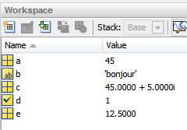
La Commande clear
La commande clear permet de supprimer une variable plusieurs variables ou toutes les variables du workspace.
>> a=45 ; b=‘bonjour’ ; c=a+5i ; d=true; e = 12.5
20

Slide 35
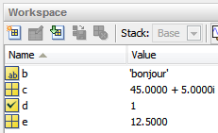
La Commande clear
Supprimer une variable :
>> clear a
Nouveau Workspace
21

Slide 36
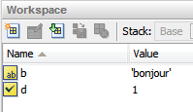
La Commande clear
Supprimer plusieurs variables :
>> clear c e
Nouveau Workspace
22

Slide 37
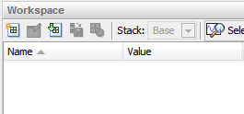
La Commande clear
Supprimer toutes les variables :
>> clear
Nouveau Workspace
23

Slide 38
La Commande who
La commande who permet d’afficher la liste des variables présentes dans le workspace.
>> a=45 ; b=‘bonjour’ ; c=a+5i ; d=true; e = 12.5;
>> who Your variables are: a b c d e
Pour afficher la valeur d’une variable, il suffit de taper son nom (id)
>> b b = bonjour
24

Slide 39
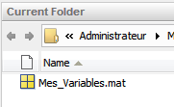
Sauvegarde des variables
Lorsque Matlab se ferme, le Workspace est détruit, ce qui signifie que toutes les variables sont perdues.
Il est cependant possible de sauvegarder les variables dans un fichier mat grâce à la commande save
>> a=45 ; b=‘bonjour’ ; c=a+5i ; d=true; e = 12.5;
>> save(‘Mes_Variables’)
La commande ci-dessous, crée un fichier nommé Mes_Variables.mat qui contient toutes les variables (a,b,c,d et e). Ce Fichier est enregistré dans le dossier en cours.
25

Slide 40
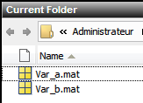
Sauvegarder une variable
La commande save permet aussi de sauvegarder une seule variable au lieu de tout le workspace
>> a=45 ; b=‘bonjour’ ; c=a+5i ; d=true; e = 12.5;
>> save(’Var_a’, ’a’) >> save(’Var_b’, ’b’)
Les commandes ci-dessous, crée deux fichiers nommés Var_a.mat et Var_b.mat qui contiennent les variables a et b dans le dossier en cours
26

Slide 41
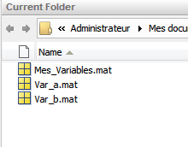
Charger des variables sauvegardées
Au démarrage de matlab le workspace est toujours vide. La commande load permet de charger des variables sauvegardées dans un fichier.
>> load(’Mes_Variables’)
La commande ci-dessus charge toutes les variables contenues dans le fichier Mes_Variables sauvegardé précédemment.
Il faut s’assurer que le fichier chargé (Mes_Variables) soit disponible dans la fenêtre Current Folder
Sinon matlab génére une erreur!
27

Slide 42
Charger une seule variable depuis un fichier
Il est aussi possible de charger qu’une seule variable depuis un fichier en indiquant le nom de la variable après le nom du fichier
>> load(’Mes_Variables’,’a’)
La commande ci-dessus charge uniquement la variables a dans le workspace
28

Slide 43
Les opérateurs dans Matlab

Slide 44
Les opérateurs
Il existe essentiellement 3 types d’opérateur
  Les opérateurs arithmétiques
  Les opérateurs Logiques.
  Les opérateurs relationnels
29

Slide 45
Les opérateurs
Opérateurs Arithmétiques
Opérateurs Relationnels
Symbole | Opération
+ | Addition
- | Soustraction
* | Multiplication
/ | Division
^ | Puissance
Symbole | Opération
< | Inférieur Strictement
<= | Inférieur ou égal
> | Supérieur Strictement
>= | Supérieur ou égal
== | égal
~= | Est différent
Opérateurs Logiques
Symbole | Opération
& | ET
| | OU
~ | NON
30

Slide 46
Priorités des opérateur arithmétique
Priorité 1 : ^ (exponentiation)
Priorité 2 : * et / (même priorité)
Priorité 3 : + et – (même priorité)
Il est possible de modifier cet ordre de priorité en intégrant les parenthèses ()
31

Slide 47
Exercice
Soit les variables x et y définies par la commande suivante
>> x=10; y=20;
Que donnent les commandes suivantes
Quel est le type et la valeur de chaque expression
>> x<y >> y<x >> ~(x<y) >> (x==y) >> (x<11) & (y=3) >> (x<11) & (y==3)
32

Slide 48
Exercice
Que fait la commande suivante
>> z = (x==5)
Donnez la commande Matlab permettant de calculer l’expression suivante
33

Slide 49
Les Fonctions prédéfinies

Slide 50
Les Fonctions prédéfinies
Matlab peut être considéré comme une calculatrice scientifique géante avec des
milliers de fonctions. Nous allons voir uniquement les fonctions les plus utilisées.
Trigonométriques | Calculs | Chaines
sin sind cos cosd tan tand atan atand asin acos asind acosd | exp log log10 sqrt abs conj imag real complex round floor ceil Mod | strcat upper lower length
34

Slide 51
Utilisation d’une fonction
Une fonction est appelée par son nom suivi des ses variables (paramètres) entre parenthèses.
La fonction sin
Cette fonction calcule le sinus d’un angle donné en radian.
>> sin(pi/2) ans = 1
2. La fonction cos
Cette fonction calcule le cosinus d’un angle donné en radian.
>> cos(pi) ans = -1
3. La fonction sind
Cette fonction calcule le sinus d’un angle donné en degré
>> sind(90) ans = 1
4. La fonction cosd
Cette fonction calcule le cosinus d’un angle donné en degré
>> cosd(180) ans = -1
35

Slide 52
5. Les fonctions tan tand
Ces fonctions calculent la tangente d’un angle donné en radian/degré.
6. Les fonctions asin asind acos acosd atan atand
Ce sont les fonctions inverses des fonctions sin sind cos cosd tan et tand
respectivement
>> x=90; >> acosd(cosd(x)) ans = 90
36

Slide 53
7. La fonction exp
Fonction exponentielle.
8. La fonction log
Logarithme naturelle népérien (ln)
9. La fonction log10
Logarithme décimal
10. La fonction sqrt
Racine carrée
11. La fonction abs
Calcule la valeur absolue d’un réel.
>> sqrt(25) ans = 5
>> abs(-3.5) ans = 3.5
37

Slide 54
12. La fonction conj
Calcule le conjugué d’un nombre complexe
13. La fonction imag
Calcule la partie imaginaire d’un nombre complexe.
14. La fonction real
Calcule la partie réelle d’un nombre complexe
15. La fonction complex
Cette fonction calcule un nombre complexe à partir de ces parties réelle et imaginaire.C’est une fonction à deux variables : complex(re , im)
>> c=3-5i; >> conj(c) ans= 3.0000 + 5.0000i
>> c=3-5i; >> imag(c) ans= -5 >> real(c) ans = 3
>> complex(6,-4) ans = 6.0000 - 4.0000i
38

Slide 55
16. La fonction round
Arrondi à l’entier le plus proche
17. La fonction floor
Arrondi à l’entier le plus proche vers moins l’infini (-∞)
18. La fonction ceil
Arrondi à l’entier le plus proche vers plus l’infini (+∞)
>> round(4.8) ans = 5 >> round(-13.32) ans = -13
>> floor(4.99) ans = 4 >> floor(-13.32) ans = -14
>> ceil(4.01) ans = 5 >> floor(-13.32) ans = -13
39

Slide 56
19. La fonction strcat
Calcule la concaténation de plusieurs chaines de caractères.
C’est une fonction à plusieurs variables : strcat(ch1,ch2,ch3,…,chN)
20. Les fonctions upper et lower
Converti tous les caractères d’une chaine en Majuscule / Minuscule
>> strcat(‘ab’,’cd’) ans = abcd >> strcat(‘bon’,’jour’,’tout’,’le’,’monde’) bonjourtoutlemonde
>> upper(‘grOUpe20’) ans = GROUPE20 >> lower(‘grOUpe20’) ans = groupe20 >> upper(lower(‘grOUpe20’)) ans = GROUPE20 Lower(upper(‘grOUpe20’)) ans = groupe20
40

Slide 57
21. La fonction length
Calcule le nombre d’éléments d’un vecteur. Ou la longueur d’une chaine
>> x=‘abcde’; >> length(x) ans = 5
41

Slide 58
Exercices

Slide 59
Exercices
Donnez la commande Matlab permettant de calculer les expressions suivantes
Les angles sont exprimés en degré
Methode 1 : Directe
>> 1/sqrt(8^3+2)-2*sind(45)/exp(2)+log(4) ans = 1.2390
42

Slide 60
Exercices
Donnez la commande Matlab permettant de calculer les expressions suivantes
Methode 2 : Décomposition
A
B
C
>> A= 1/sqrt(8^3+2); >> B=2*sind(45)/exp(2); >> C=log(4); >> A-B+C ans = 1.2390
43

Slide 61
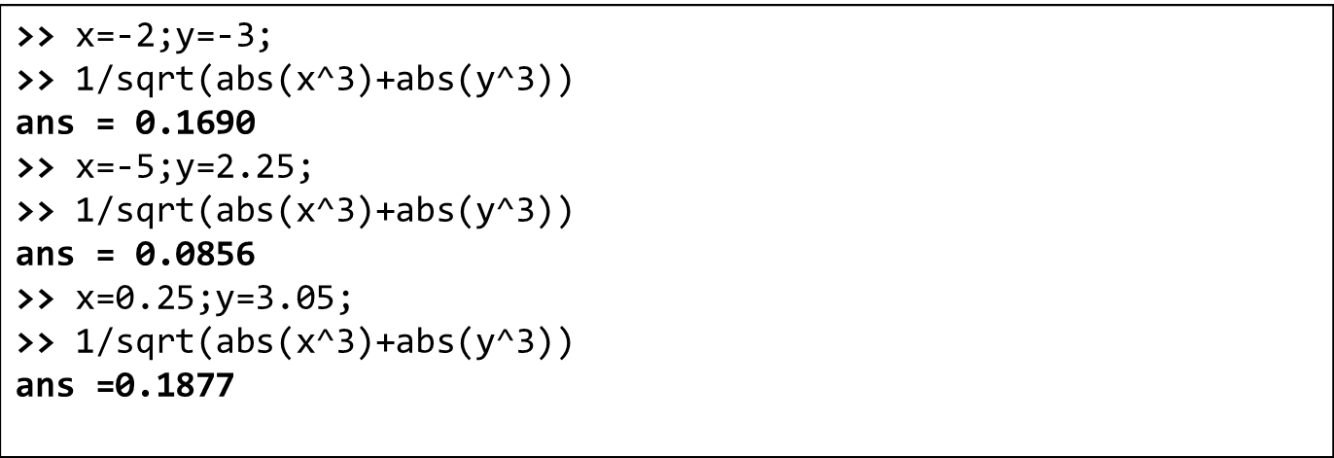
Exercices
2. Soit la fonction à deux variables suivantes
Calculer f(-2,-3) , f(-5,2.25) , f(0.25 , 3.05)
Solution :
Rq:Utiliser l’historique (flèches Haut et Bas) pour ne pas répéter l’écriture de la fonction
44

Slide 62
Commandes pour la gestion d’une session :
clc nettoie la fenêtre dite Command
clear enlève les variables de la mémoire
help nom recherche en ligne pour le sujet nom
lookfor nom** recherche l’aide pour le mot-clé nom
quit arrête Matlab
who énumère les variables courantes en
mémoire
whos énumère les variables actuelles et
leur dimension

Slide 63
Manipulation des Vecteurs et Matrices

Slide 64
Création de vecteurs
>>r = [2,4,10] « ↵ »
r =
2.0000 4.0000 10.0000
Séparateurs , ou vide
>>s = [2 4 10] « ↵ »
s =
2.0000 4.0000 10.0000

Slide 65
Vecteurs (suite)
>>g = [3;7;9] « ↵ »
g =
3
7
9
ou
>>g = [3,7,9]´ « ↵ »
g =
3
7
9
; Séparateur pour les lignes
Transposée

Slide 66
Création d’une matrice
>>A = [2,4,10;16,3,7] « ↵ »
A =
2 4 10
16 3 7
Séparateurs
Vide ou , pour les colonnes
; pour les lignes
>>a = [1,3,5]; « ↵ »
>>b = [7,9,11]; « ↵ »
>>c = [a b] « ↵ »
c =
1 3 5 7 9 11
>>D = [a;b] « ↵ »
D =
1 3 5
7 9 11

Slide 67
Opérations sur les matrices
>>A = [6 , 3];
>>B = [4 , 8];
>>c = 2;
>>d = 5;
addition d’un scalaire
>>A + c
ans
8 5
soustraction d’un scalaire
>>A – d
ans
1 -2

Slide 68
Opérations sur les matrices
>>A + B addition matricielle
ans
10 11
>>A – B soustraction matricielle
ans
2 -5
>>A .* B
ans
24 24
multiplication élément par élément
>>A ./ B
ans
6/4 3/8
division par la droite

Slide 69
Opérations sur les matrices
>>A .\ B
ans
0.6667 2.6667
division par la gauche
>>A .^ c
ans
36 9
exponentiation

Slide 70
Jeu des indices
v(:) tous les éléments du vecteur v
v(2:5) du 2e au 5e élément
A(:, 3) tous les éléments de la 3e colonne
A(:,2:5) tous les éléments de la 2e à la 5e colonne
A(2:3,1:3) tous les éléments dans la 2e et 3e ligne et qui
sont aussi dans la 1ère à la 3e colonne
A( [1 4] ) = [ ] élimine les colonnes 1 et 4
>>A= [6, 9, 4; 1, 5, 7];
>>A(1,5) = 3 « ↵ »
A =
6 9 4 0 3
1 5 7 0 0
agrandissement
remplissage avec
des 0

Slide 71
Commandes pour les vecteurs et matrices
find(x) Fournir une variable indicée contenant les indices des éléments non nuls de x
[u, v, w] = find (A) Fournir des variables indicées contenant
les indices des lignes et colonnes des
éléments non nuls de la matrice A
length(A) Fournir le nombre d’éléments de A si A est un vecteur
ou la valeur max de m ou n si A est une matrice m x n
max(A) Fournir l’élément ayant la valeur algébrique max
si A est un vecteur ou un vecteur contenant l’élément
max dans chaque colonne de la matrice A
[x, k] = max(A) Même définition que max(A) sauf que le stockage
des valeurs max s’effectue dans le vecteur ligne
x et leurs indices dans le vecteur ligne k
... suite à la diapositive suivante

Slide 72
Commandes pour les vecteurs et matrices
(... suite)
min(A) Même signification sauf qu’il s’agit des valeurs
[x, k] = min(A) min
size(A) Fournir un vecteur ligne contenant les dimensions
m x n de la variable indicée A
sort(A) Classer chaque colonne de la variable indicée A par
ordre croissant des grandeurs et fournir une variable
indicée ayant les mêmes dimensions que A
sum(A) Effectuer la somme des éléments de chaque colonne
de A et fournir le résultat dans un vecteur ligne
(Fin)

Slide 73
Exemple (illustration des 2 produits) :
Vitesses d’un avion et durée entre escales :
Trajet 1 2 3 4
vitesse (mph) 200 250 400 300
durée (h) 2 5 3 4
>>v = [200, 250, 400, 300];
>>t = [2, 5, 3, 4];
>>% Distance parcourue entre chaque escale
>>D = v .* t
D =
400 1250 1200 1200
Commentaires
>>% Distance totale parcourue
>>d = v * t’
d =
4050

Slide 74
Création de matrices spéciales :
Commande Description
eye(n) Créer une matrice identité I n x n
Eye(size(A)) Créer une matrice nulle de même dimension que A
ones(n) Créer une matrice n x n remplie de 1
ones(m,n) Créer une matrice m x n remplie de 1
ones(size(A)) Créer une matrice remplie de 1 et de
même dimension que A
zeros(n) Créer une matrice n x n remplie de 0
zeros(m,n) Même signification qu’avec ones(m,n)
zeros(size(A)) et ones(size(A)) sauf 1 remplacé par 0

Slide 75
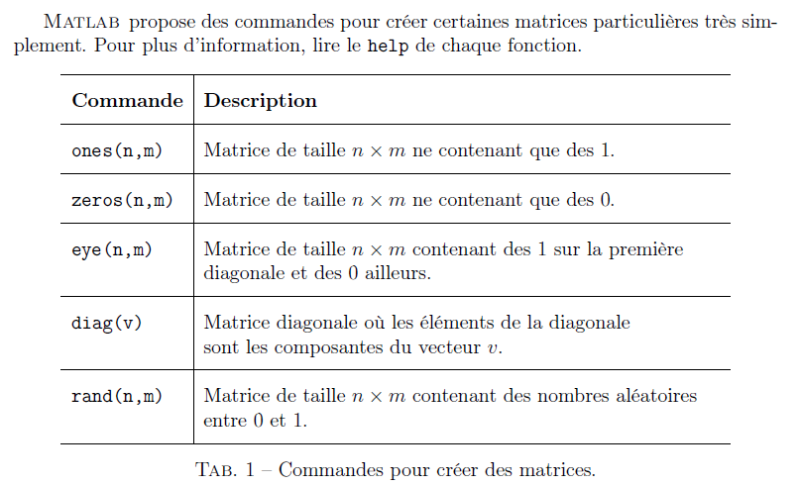

Slide 76
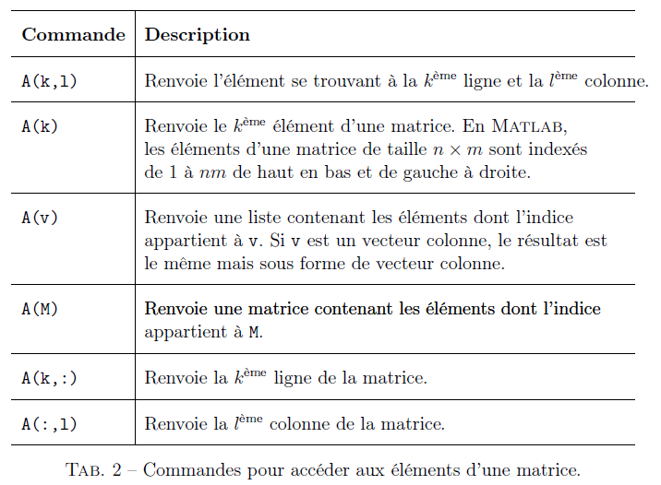

Slide 77




Exemple:
>> A([1 3 5 7])
ans =
1 2 3 4
>> A(:,4)
ans =
4
15
>> A([1 1 1])
ans =
1 1 1
>> A([1 3; 4 8])
ans =
1 2
13 15

Slide 78
Pour modifier les éléments d’une matrice, on utilise les mêmes commandes que ci-dessus.
On ajoute à la commande le signe [=] et la nouvelle valeur.
>> A
A =
1 2 3 4
12 13 14 15
>> A(2,2)=999
A =
1 2 3 4
12 999 14 15
>> A([2 3 5]) = [-1 -1 -1]
A =
1 -1 -1 4
-1 999 14 15
>> A(:,4)=[101 103]’
A =
1 -1 -1 101
-1 999 14 103

Slide 79
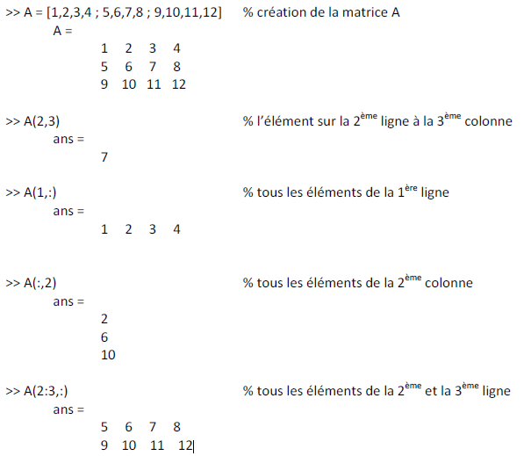

Slide 80
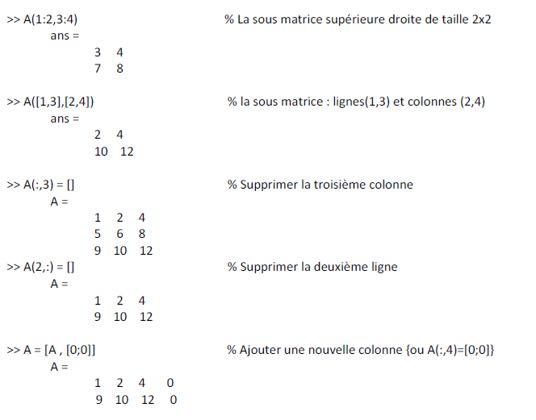
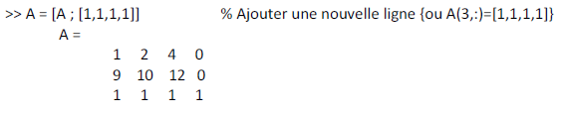

Slide 81
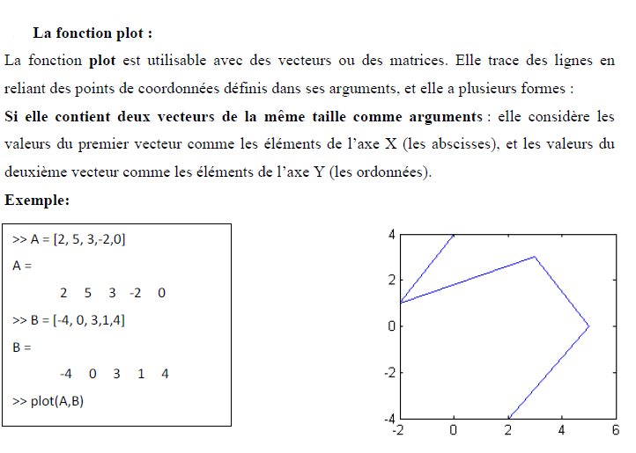

Slide 82
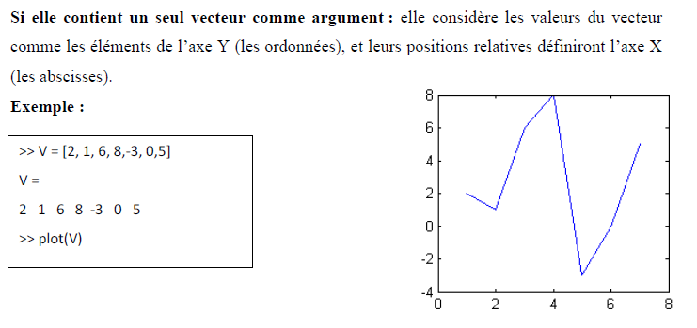

Slide 83
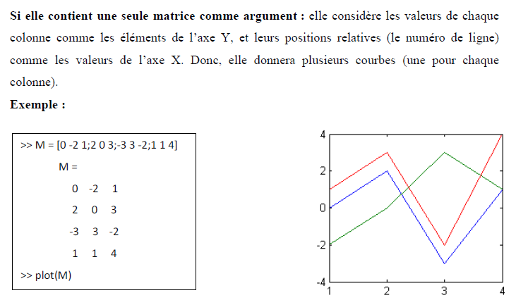

Slide 84
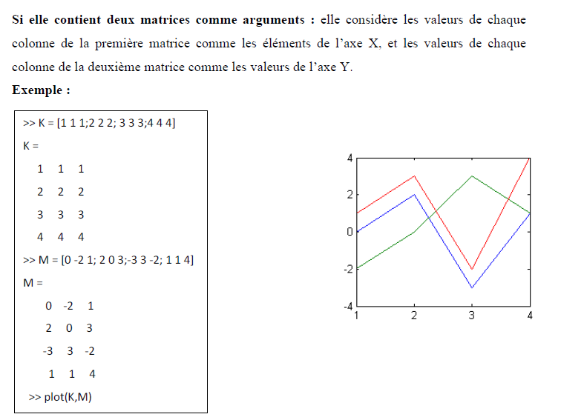

Slide 85
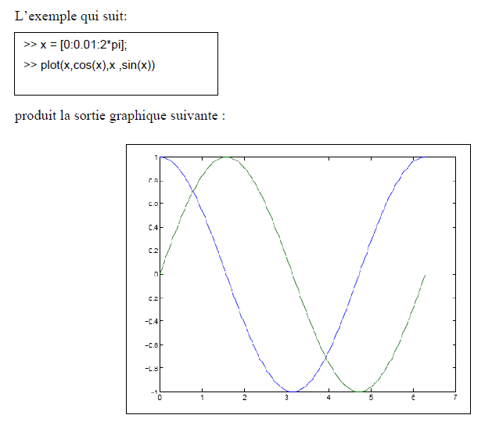
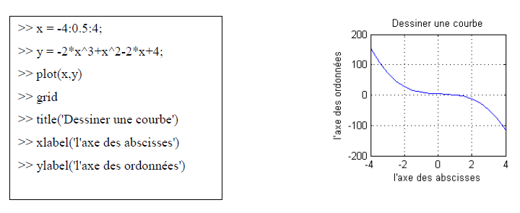

Slide 86
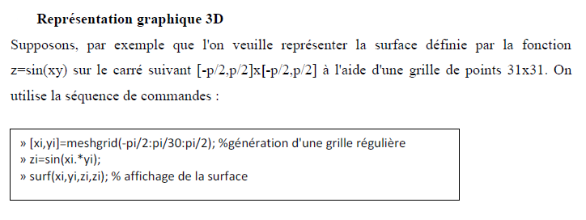


Slide 87

Voir les images comme une matrice ou un tableau à 2 dimensions ,dont chaque case à une valeur.
Les éléments ou cases NOIRE sont codés avec 0 et celles en BLANC sont codés en 1
Ceci permet de restituer les images.

Slide 88

Pour les images en couleur, on peut les voir comme des matrices à 2 dimensions ,et chaque matrice représente une couleur.
l’enchainement et la superposition de ces 3 matrices permet de reconstituer l’image.
L’image en hauts est le résultat des matrices qui ont la même taille dont chaque case a une valeur de 1 à 255.

Slide 89
Fichiers M-File

Slide 90
Scripts et fonctions
Il est possible d'enregistrer une séquence d'instructions dans un fichier
(appelé un M-file ) et de les faire exécuter par MATLAB.
Un tel fichier doit obligatoirement avoir une extension de la forme .m (d'où le nom M-file)
pour être considéré par MATLAB comme un fichier d'instructions.
On distingue 2 types de M-file,
les fichiers de scripts et les fichiers de fonctions.
1- Les fichiers de scripts:
Un script est un ensemble d'instructions MATLAB qui joue le rôle de programme principal.
Si le script est écrit dans le fichier de nom nom.m on l'exécute dans la fenêtre MATLAB
en tapant nom.
Même si l'on ne souhaite pas à proprement parler écrire de programme, utiliser un script est très
utile. Il est en effet beaucoup plus simple de modifier des instructions dans un fichier à l'aide d'un
éditeur de texte que de retaper un ensemble d'instructions MATLAB dans la fenêtre de commande.

Slide 91
Exemple de fichier Script (M-file) pour tracer les graphes de deux fonctions dans la même figure:
x=[-2*pi:0.05: 2*pi] ; %definir le vecteur x
f=sin((pi /4)*x) ; %definir la fonction f
g=cos((pi /4)*x) ; %definir la fonction g
figure(1) ; %donner un numero a la figure
plot(x,f,'r') %representer f en fonction de x
%en utilisant la couleur rouge
hold on %geler la figure pour ajouter un
%autre graphe
plot(x,g,'b') %representer g(x) en bleu
legend('Sin(x)','Cos(x)') %ajouter une legend
%pour chaque graphe
title ( 'Variation de Sinus et Cosinus ') %le titre
xlabel ('axes des x') %l’etiquette des abscisses
ylabel ('axes des y') %l’etiquete des ordonnées
grid %fait apparaitre la grille
Save as : Graph_2D.m

Slide 92


Slide 93
Les fichiers de fonctions:
Les fichiers de fonctions ont deux rôles. Ils permettent à l’utilisateur de définir des fonctions qui ne figurent pas parmi les fonctions incorporées de MATLAB (<< built-in functions >>) et de les utiliser de la même manière que ces dernières (ces fonctions sont nommées fonctions utilisateur). Ils sont également un élément important dans la programmation d’applications où les fonctions jouent le rôle des fonctions et procédures des langages de programmation usuels.
On définit la fonction fonc de la manière suivante:
function [vars₁, ..., vars_{m}] = fonc (vare₁, ..., vare_{n})
séquence d'instructions
où
vars₁, ..., vars_{m} sont les variables de sortie de la fonction;
vare₁, ..., vare_{n} sont les variables d'entrée de la fonction;
séquence d'instructions est le corps de la fonction.

Slide 94

Le fichier doit impérativement commencer par le mot-clé function.
Suit entre crochets les variables de sortie de la fonction,
le symbole =, le nom de la fonction et enfin les variables d'entrée entre parenthèses. Si la fonction ne possède qu'une seule variable de sortie, les crochets sont inutiles.
Il est impératif que la fonction ayant pour nom fonc soit enregistrée dans un fichier de nom fonc.m sans quoi cette fonction ne sera pas << visible >> par MATLAB.
Ecrire une fonction qui calcule :

Slide 95

Rq: Méme exercice du diapositive 10 mais cette fois en utilisant M-fichier(M-file) et
en créant la fonction degre2(a,b,c)

Slide 96
Programmation: Les Boucles
Boucle for
for indice=borne inf : borne sup
…….
Instructions
…..
End
Exemple:
x=1;
for n=1:10
x=x*n;
end

Slide 97

Programmation- Les Boucles
Boucle while
while condition logique
Instructions
……
……
end
Exemple:
x=1;
n=0;
while n<10
n=n+1;
x=x*n;
end

Slide 98
Programmation-- Les Tests (Conditions)
Test simple
if condition logique
Instructions
……
…..
End
Exemple:
n=10;
if n<11
x=factorial(n);
end

Slide 99

Programmation: Les Tests
Tests multiples
if condition logique 1
instructions 1
…….
elseif condition logique 2
instructions 2
……
else
instructions 3
……
end
Exemple:
if n>0
x=x+1;
elseif n==0
x=x;
else
x=x-1;
end

Slide 100



Slide 101



Slide 102
Instruction switch-case
switch var
case 1
instructions_1
case 2
instructions 2
..............................
..............................
case n
instructions n
otherwise
instructions par défaut
end

Slide 103


Slide 104




